Slide 1

정월대보름

Slide 2

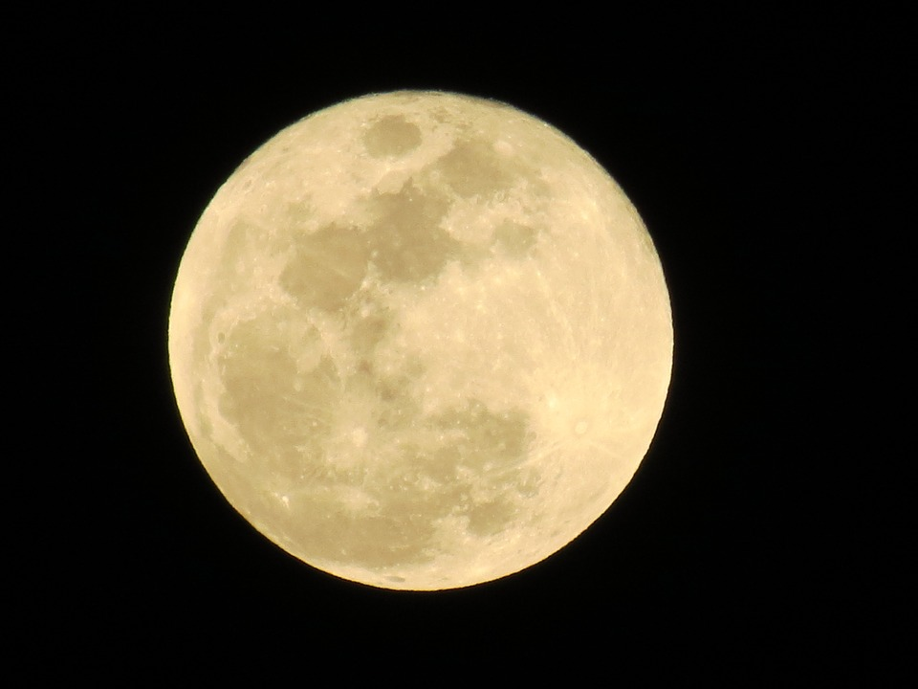
음력 1월 15일
정월: 음력 1월
15일: 매월 보름달이
뜨는 날
대보름: 가장 크게 보이는 보름달

Slide 3
정월대보름의 유래
농경중심의 사회
달은 풍요로움을 상징
동국 세시기의 기록
태고적 풍속은 대보름을 설처럼 여김
중국: 가장 중요한 8일 중 하나
일본: 소정월

Slide 4
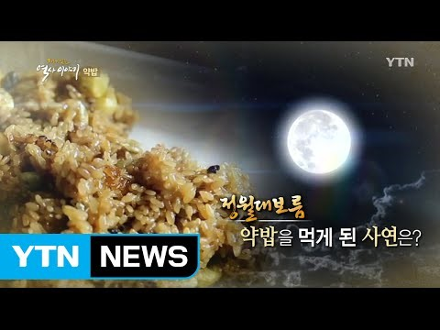

Slide 5
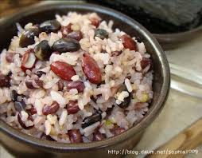
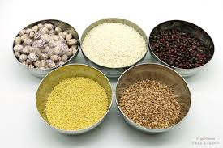
정월대보름에 하는 일
오곡밥 먹기

Slide 6
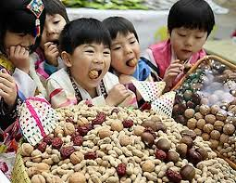
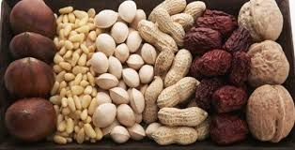
정월대보름에 하는 일
부럼 깨기

Slide 7
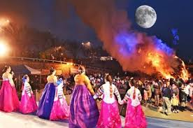
정월대보름에 하는 일
달맞이

Slide 8
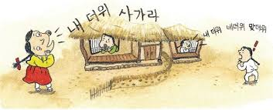
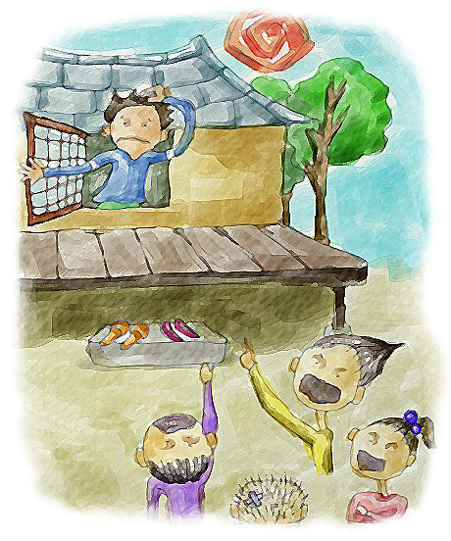
정월대보름에 하는 일
더위 팔기

Slide 9
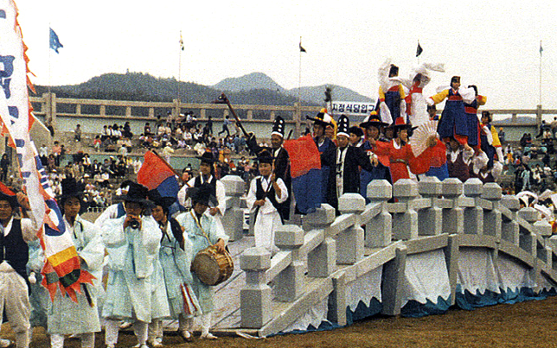
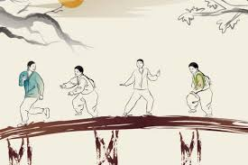
정월대보름 놀이
다리밟기

Slide 10
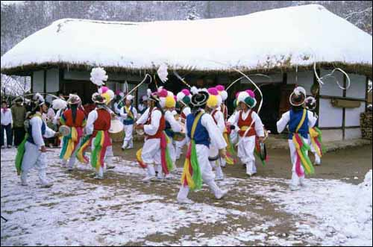
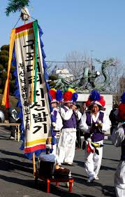
정월대보름 놀이
지신밟기

Slide 11
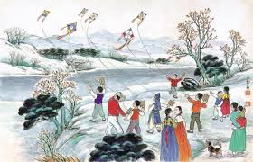
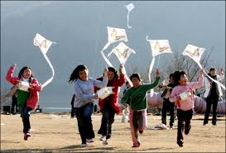
정월대보름 놀이
액막이 연날리기

Slide 12
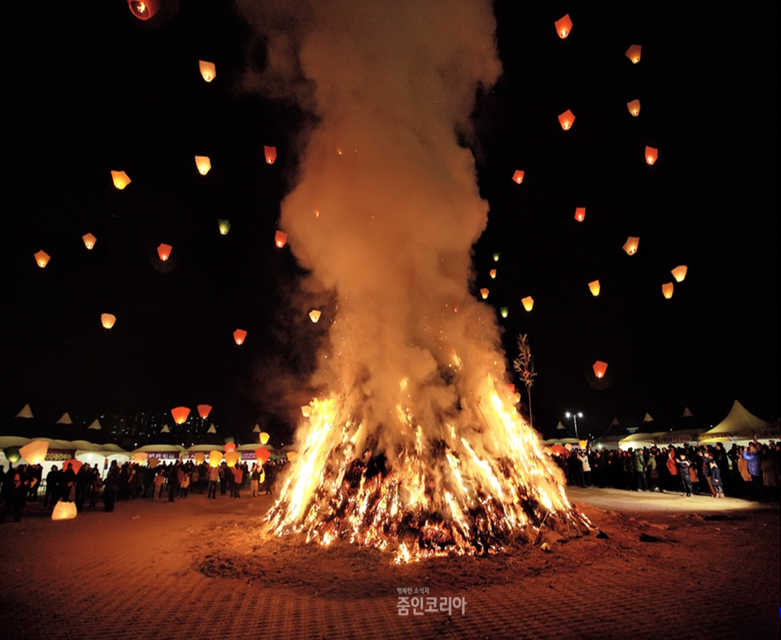
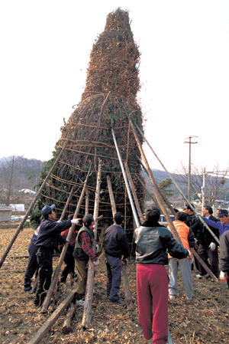
정월대보름 놀이
달집태우기

Slide 13
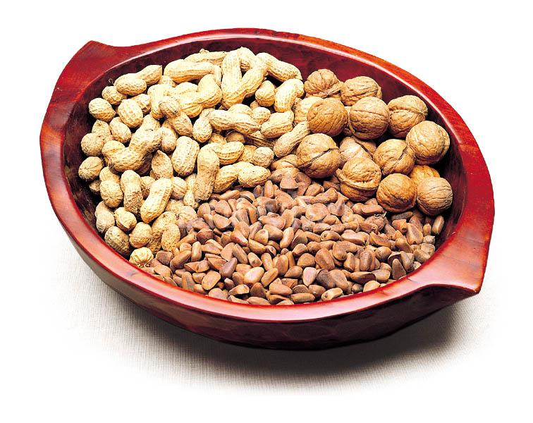
정월대보름 음식
부럼
-음력 정월 보름날 아침에
먹는 잣 ·날밤 ·호두 ·
은행 ·땅콩 따위의 총칭
부스럼 예방
치아를 튼튼하게 함

Slide 14
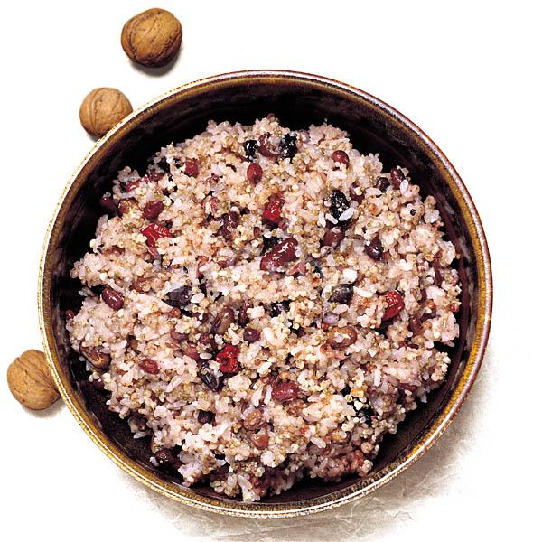
정월대보름 음식
오곡밥
-대보름날의 절식음식으로
찹쌀, 차조, 붉은팥,
찰수수,검은 콩 등을 섞어
5가지 곡식으로 지은 밥
- 풍년을 기원

Slide 15
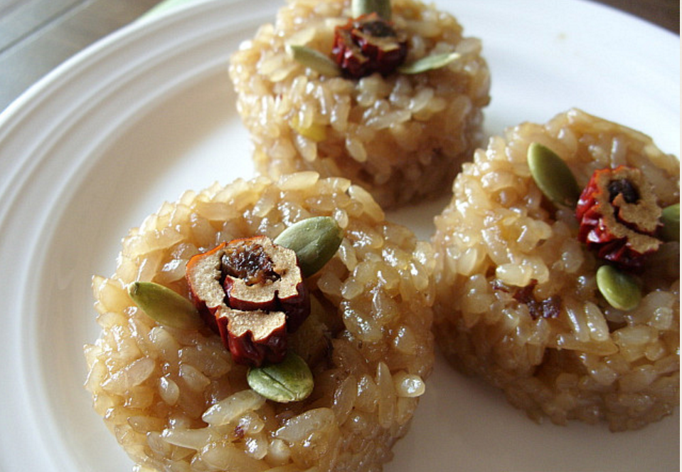
정월대보름의 음식
약밥
찹쌀에 간장과 설탕으로 간을 하고 대추, 계피, 곶감, 잣 등을 넣고 찐 밥
한해의 액운을 막아줌

Slide 16
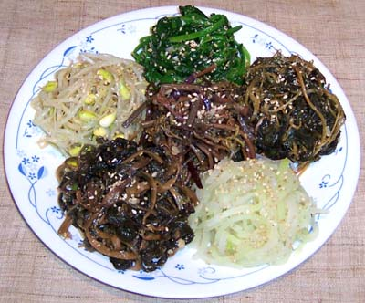
정월대보름의 음식
묵은나물
<진채식>
- 콩나물, 무나물, 고사리나물, 취나물, 도라지나물, 시래기,
고구마순나물, 호박고지 나물 등
- 한해의 건강과 풍요를 기원

